Slide 1
מערכת שידורים לאומית
שקופית זו היא חובה
עליכם להתקין את הפונט Varela Round לפני תחילת העבודה.
אם ברצונכם לצפות בהנחיות להתקנת פונט Varela Round, תוכלו לעשות זאת בקלות.
צפו בסרטון הבא:
https://www.youtube.com/watch?v=NN9IgGTwbF0&feature=youtu.be
קישור להורדת הפונט
(אשרו את הודעת האבטחה)

Slide 2
מנה ושארית – שיעור 1
שקופית זו היא חובה
מלאו את פרטי השיעור, המקצוע והמורה .
(אין צורך להשאיר את הכיתובים "שם השיעור" , "המקצוע", מחקו אותם וכתבו רק את הפרטים עצמם).
מדעי המחשב י'-י"ב
שם המורה: ענת בן יעקב
מורה בודק: לבנת חלבה

Slide 3
מה נלמד היום
פרטו בשקופית זו את נושאי הלימוד של השיעור
אופרטורים חשבוניים – מנה ושארית
אופן השימוש
מדוע הם חשובים
דוגמאות תרגול

Slide 4
ידע קודם נדרש
פריסה 1
(הפריסות שונות זו מזו במיקום תיבות הטקסט וגרפיקת הרקע,
ותוכלו לגוון ביניהן)
משתנים מטיפוסים שונים: int, double
המרות בין משתנים
הוראות קלט, פלט, השמה
ביצוע מותנה (if)
את השקופית הזו תוכלו לשכפל, על מנת ליצור שקופיות נוספות הזהות לה – אליהן תוכלו להכניס את התכנים.
כדי לשכפל אותה, לחצו עליה קליק ימיני בתפריט השקופיות בצד ובחרו
"שכפל שקופית" או "Duplicate Slide"
(מחקו ריבוע זה לאחר הקריאה)
Notes:
כתיבת תוכנית ב-C## או Java
הדוגמאות הן ב-java אך ההבדלים הם בעיקר בפקודות הקלט והפלט

Slide 5
מסע במנהרת הזמן
(אין צורך להשאיר את הכיתובים "שם הפרק" , "כותרת משנה", מחקו אותם וכתבו רק את הפרטים עצמם).

Slide 6
חוזרים לכיתה ג'
פריסה 1
(הפריסות שונות זו מזו במיקום תיבות הטקסט וגרפיקת הרקע,
ותוכלו לגוון ביניהן)
פעולת חילוק פשוטה הנה כזאת אשר תוצאתה היא מספר שלם
נזכר - אופרטור החילוק בשפת התכנות מסומן בעזרת התו - /
מה יהיה הפלט של ההוראה הבאה?
את השקופית הזו תוכלו לשכפל, על מנת ליצור שקופיות נוספות הזהות לה – אליהן תוכלו להכניס את התכנים.
כדי לשכפל אותה, לחצו עליה קליק ימיני בתפריט השקופיות בצד ובחרו
"שכפל שקופית" או "Duplicate Slide"
(מחקו ריבוע זה לאחר הקריאה)
Console.WriteLine("The div result for 20/5 is: "+20/5);

Slide 7
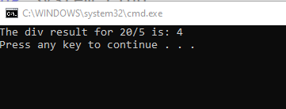
חוזרים לכיתה ג'
פריסה 1
(הפריסות שונות זו מזו במיקום תיבות הטקסט וגרפיקת הרקע,
ותוכלו לגוון ביניהן)
פעולת חילוק פשוטה הנה כזאת אשר תוצאתה היא מספר שלם
נזכר - אופרטור החילוק בשפת התכנות מסומן בעזרת התו - /
מה יהיה הפלט של ההוראה הבאה?
התשובה פשוטה -
את השקופית הזו תוכלו לשכפל, על מנת ליצור שקופיות נוספות הזהות לה – אליהן תוכלו להכניס את התכנים.
כדי לשכפל אותה, לחצו עליה קליק ימיני בתפריט השקופיות בצד ובחרו
"שכפל שקופית" או "Duplicate Slide"
(מחקו ריבוע זה לאחר הקריאה)
Console.WriteLine("The div result for 20/5 is: "+20/5);

Slide 8
חוזרים לכיתה ג'
פריסה 1
(הפריסות שונות זו מזו במיקום תיבות הטקסט וגרפיקת הרקע,
ותוכלו לגוון ביניהן)
ואם נרצה לבדוק את התוצאה של הוראת הפלט הבאה?
האם התשובה עדיין פשוטה?
את השקופית הזו תוכלו לשכפל, על מנת ליצור שקופיות נוספות הזהות לה – אליהן תוכלו להכניס את התכנים.
כדי לשכפל אותה, לחצו עליה קליק ימיני בתפריט השקופיות בצד ובחרו
"שכפל שקופית" או "Duplicate Slide"
(מחקו ריבוע זה לאחר הקריאה)
Console.WriteLine("The div result for 20/6 is: "+20/6);

Slide 9

במעבר מהיר חזרה לתיכון
פריסה 1
(הפריסות שונות זו מזו במיקום תיבות הטקסט וגרפיקת הרקע,
ותוכלו לגוון ביניהן)
חילוק div – אופרטור /
ואם נרצה לבדוק את התוצאה של הוראת הפלט הבאה?
האם התשובה עדיין פשוטה? רגע חושבים!
את השקופית הזו תוכלו לשכפל, על מנת ליצור שקופיות נוספות הזהות לה – אליהן תוכלו להכניס את התכנים.
כדי לשכפל אותה, לחצו עליה קליק ימיני בתפריט השקופיות בצד ובחרו
"שכפל שקופית" או "Duplicate Slide"
(מחקו ריבוע זה לאחר הקריאה)
Console.WriteLine("The div result for 20/6 is: "+20/6);
20/6=3.3333
20/6=3

Slide 10

במעבר מהיר חזרה לתיכון
פריסה 1
(הפריסות שונות זו מזו במיקום תיבות הטקסט וגרפיקת הרקע,
ותוכלו לגוון ביניהן)
איך מתנהג אופרטור החילוק בשפת התכנות?
את השקופית הזו תוכלו לשכפל, על מנת ליצור שקופיות נוספות הזהות לה – אליהן תוכלו להכניס את התכנים.
כדי לשכפל אותה, לחצו עליה קליק ימיני בתפריט השקופיות בצד ובחרו
"שכפל שקופית" או "Duplicate Slide"
(מחקו ריבוע זה לאחר הקריאה)
20/6=3.3333
20/6=3

Slide 11
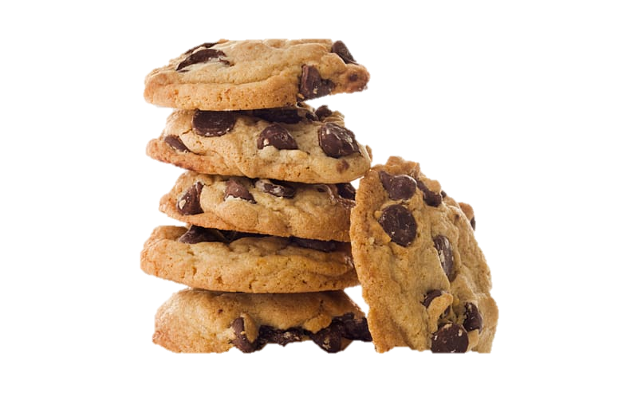
חלוקה בשלמים
פריסה 1
(הפריסות שונות זו מזו במיקום תיבות הטקסט וגרפיקת הרקע,
ותוכלו לגוון ביניהן)
כאשר המחולק והמחלק הם מספרים שלמים
משתנים מטיפוס int
תוצאת הפלט תהיה גם היא המנה השלמה
לדוגמא:
אם יש לי 20 עוגיות שוקולד צ'יפס ו 6 תלמידים, כמה עוגיות יקבל כל תלמיד?
כל תלמיד יקבל 3 עוגיות
מה המשמעות החשבונית?
כמה פעמים 6 נכנס בתוך 20
את השקופית הזו תוכלו לשכפל, על מנת ליצור שקופיות נוספות הזהות לה – אליהן תוכלו להכניס את התכנים.
כדי לשכפל אותה, לחצו עליה קליק ימיני בתפריט השקופיות בצד ובחרו
"שכפל שקופית" או "Duplicate Slide"
(מחקו ריבוע זה לאחר הקריאה)

Slide 12


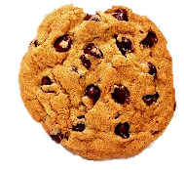
חלוקה בשלמים
מנה
תוצאת מנת החלוקה של מספר שלם X (20 עוגיות) במספר שלם Y (6 תלמידים) היא מספר הפעמים השלמות בהן הערך Y נכנס בערך X.
כאשר המחלק והמחולק מספרים שלמים (מטיפוס int) ומחשבים את המנה התוצאה תהיה תמיד מטיפוס שלם
https://www.pngguru.com/free-transparent-background-png-clipart-ktbva
https://pngtree.com/free-png-vectors/kids

Slide 13
חלוקה בשלמים
מנה
20/6
תוצאת הפעולה היא המנה - כל תלמיד קיבל 3 עוגיות
סך הכל חילקנו 18 עוגיות
(ועוד מעט נדבר על ייתרת העוגיות שנשארו
אצלי)
https://www.pngguru.com/free-transparent-background-png-clipart-ktbva
https://pngtree.com/free-png-vectors/kids

Slide 14
חלוקה בשלמים
מנה
תוצאת מנת החלוקה של מספר שלם X במספר שלם Y היא מספר הפעמים השלמות בהן הערך Y נכנס בערך X.
כאשר המחלק והמחולק מספרים שלמים ומחשבים את המנה התוצאה תהיה תמיד מטיפוס שלם
מנה | מחלק | מחולק
20/5=4 | 5 | 20
20/6=3 | 6 | 20

Slide 15
תרגול זריז
17/2=?
32/6=?
56/7=?
32/8=?
7/11=?
81/8=?

Slide 16
פתרון
17/2=8
32/6=5
56/7=8
32/8=4
7/11=0
81/8=10

Slide 17
זמן התמתחות למי שזקוק

Slide 18
חלוקה – מספרים שלמים וממשיים
מנה
כאשר המחולק או המחלק (או שניהם) אינם מטיפוס שלם, תבוצע חלוקה מתמטית רגילה, ותוצאת הפעולה תהווה מספר ממשי, לדוגמה:
17/4.0=4.25
3.0/5=0.6
מספר שלם מיוצג כמספר ממשי (double) באופן הבא –
4 → 4.0

Slide 19
תרגול - חישוב ממוצע
תרגיל:
כתבו קטע קוד הקולט את מספר הנוסעים לחו"ל בכל אחד מהחודשים יוני, יולי ואוגוסט
קטע הקוד יציג את מספר הנוסעים הממוצע בחודש
חשוב לזכור – כאשר מחשבים ממוצע אנו רוצים שהתוצאה תהיה מספר ממשי

Slide 20
חישוב ממוצע - פתרון
לכמה משתנים אנחנו זקוקים ומאיזה טיפוס יהיו המשתנים?
  3 משתנים מטיפוס שלם עבור קלט של מספר הנוסעים בחודש
  משתנה נוסף עבור הממוצע – מספר ממשי
איך נבצע את החישוב?

Slide 21
חישוב ממוצע - פתרון
Console.WriteLine("please enter number of passengers for June, July, August");
//הגדרת משתנים עבור נתוני החודשים//
_____ june = _____.Parse(Console.ReadLine());
_____ july = _____.Parse(Console.ReadLine());
_____ aug = _____.Parse(Console.ReadLine());
//חישוב הממוצע//
_____ avg = (june + july + aug) / _____;
Console.WriteLine("the average number of passengers is: "+ avg);

Slide 22
חישוב ממוצע - פתרון
הגדרנו 3 משתנים מטיפוס שלם int
Console.WriteLine("please enter number of passengers for June, July, August");
//הגדרת משתנים עבור נתוני החודשים//
int june = int.Parse(Console.ReadLine());
int july = int.Parse(Console.ReadLine());
int aug = int.Parse(Console.ReadLine());
//חישוב הממוצע//
double avg = (june + july + aug) / 3.0;
Console.WriteLine("the average number of passengers is: "+ avg);
נחלק במספר ממשי על מנת לקבל תוצאה שהיא מספר ממשי

Slide 23
חשוב לזכור
בשפת תכנות – תוצאת החלוקה בשלמים תמיד תהיה מספר שלם
אם נרצה לבצע חישוב שתוצאתו היא תוצאת חלוקה כמספר ממשי, למשל לחשב ממוצע – חייבים לוודא שלפחות אחד מבין המחלק והמחולק הם מספרים ממשיים
מספר שלם מיוצג כמספר ממשי באופן הבא –
3 → 3.0
ניתן להמיר בין הטיפוסים int ו double על מנת להשתמש בטיפוס המתאים לבעיה

Slide 24
הפסקה

Slide 25
שארית
זוכרים שהיו לי 20 עוגיות ו 6 תלמידים?
כמה עוגיות נשארו אצלי?
כל אחד מהתלמידים קיבל 3 עוגיות
ומה איתי???
לי נשארו 2 עוגיות

Slide 26
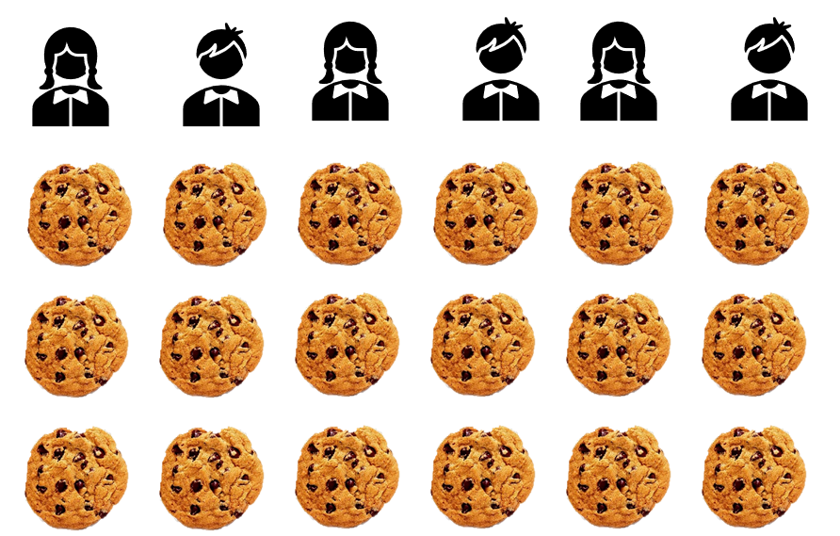
שארית החלוקה
מודולו mod % remainder))
פעולת חילוק עם שארית תהיה כזו אשר תוצאתה אינה שלמה, כלומר שלא ניתן להכניס מספר אחד לתוך השני מספר שלם של פעמים.
נחזור לדוגמא:
20/6
למעשה:
6 נכנס לתוך 20 שלוש פעמים לכל היותר, וזה שווה 18
הפער בין 18 ל-20 הוא 2, ולפער זה קוראים השארית.
ניתן לחשב את שארית החלוקה באופן ישיר
20%6
כלומר – מה שנשאר לנו אחרי המנה השלמה

Slide 27
מה מתבצע מאחורי הקלעים
מהו התהליך והביטוי החשבוני לחישוב שארית החלוקה?
יש לדעת כמה עוגיות סך הכל חילקנו לתלמידים
חישוב כמה עוגיות יקבל כל תלמיד – חישוב המנה – כמה פעמים 6 נכנס ב 20
  20/6 = 3
מתוך המנה השלמה ניתן לחשב כמה עוגיות סך הכל חולקו לתלמידים
  3*6 =18
לאחר שמצאנו כמה עוגיות חולקו ניתן לדעת כמה עוגיות נשארו
  20%6=(20-(20/6)*6)
  20-(3*6) = 20-18=2
20%6=2

Slide 28
תרגול – מפעל משקאות - אריזות
במפעל משקאות אורזים 24 פחיות בכל ארגז
בסוף כל משמרת מנהל העבודה בודק כמה פחיות יוצרו באותו יום ומעדכן כמה פחיות נשארו לא ארוזות
כתבו קטע קוד הקולט את מספר הפחיות שיוצרו במשמרת
קטע הקוד יציג את:
  מספר הארגזים המלאים שנארזו
  מספר הפחיות שנשארו מחוץ לארגזים

Slide 29
מפעל משקאות - אריזות - פתרון
קלט
  מספר הפחיות שיוצרו במשמרת - משתנה מטיפוס מספר שלם
  חישבו - האם מספר הפחיות שניתן לארוז בכל ארגז הוא קלט?
תהליך העיבוד:
  על מנת לחשב כמה ארגזים נארזו נרצה לחשב את מנת החלוקה של סך הפחיות במספר הפחיות לארגז
  על מנת לחשב כמה פחיות נשארו בחוץ נרצה לחשב את שארית החלוקה
פלט
  2 משתנים עבור מספר הארגזים ועבור הפחיות שנשארו בחוץ, שניהם מטיפוס שלם int

Slide 30
מפעל משקאות – אריזות - דוגמא
עבור 108 פחיות
נארוז 4 ארגזים מלאים = 108/24
  סך הכל נארזו 4*24 ארגזים ← 96 פחיות
12 פחיות ישארו בחוץ = 108%24
  לאחר שארזנו 96 פחיות, 12 פחיות נשארו בחוץ 108-96

Slide 31
מפעל משקאות - אריזות - פתרון
const int PACK = 24;//הגדרת קבוע עבור מספר הפחיות בארגז
Console.WriteLine("please enter number of can produced this shift");
// הגדרת משתנה עבור מספר הפחיות//
_____ cans = int.Parse(Console.ReadLine());
//חישוב מספר הארגזים המלאים - חישוב המנה
_____ box = ____________;
Console.WriteLine(_____+" boxes were fully packaged");
//חישוב מספר הפחיות שנשארו לא ארוזות - חישוב שארית
_____ left = ____________;
Console.WriteLine(_____ + " cans left out of packaging");

Slide 32
מפעל משקאות - אריזות - פתרון
הגדרנו משתנה קלט מטיפוס שלם int
המנה מבטאת את מספר הארגזים שנארזו – כמה פעמים נכנס 24 במספר הפחיות שיוצרו
const int PACK = 24;//הגדרת קבוע עבור מספר הפחיות בארגז
Console.WriteLine("please enter number of can produced this shift");
//הגדרת משתנה עבור מספר הפחיות//
int cans = int.Parse(Console.ReadLine());
//חישוב מספר הארגזים המלאים - חישוב המנה//
int box = cans / PACK;
Console.WriteLine("total of full "+box+" boxes were packaged");
//חישוב מספר הפחיות שנשארו לא ארוזות - חישוב שארית//
int left = cans % PACK;
Console.WriteLine(left + " cans left out of packaging");
השארית מבטאת כמה פחיות נשארו בחוץ

Slide 33
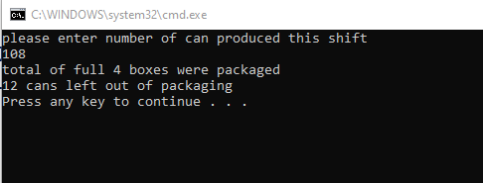
מפעל משקאות – אריזות - דוגמא
עבור 108 פחיות
נארוז 4 ארגזים מלאים = 108/24
  סך הכל נארזו 4*24 ארגזים ← 96 פחיות
12 פחיות ישארו בחוץ = 108%24
  לאחר שארזנו 96 פחיות, 12 פחיות נשארו בחוץ 108-96

Slide 34
זמן התמתחות למי שזקוק

Slide 35
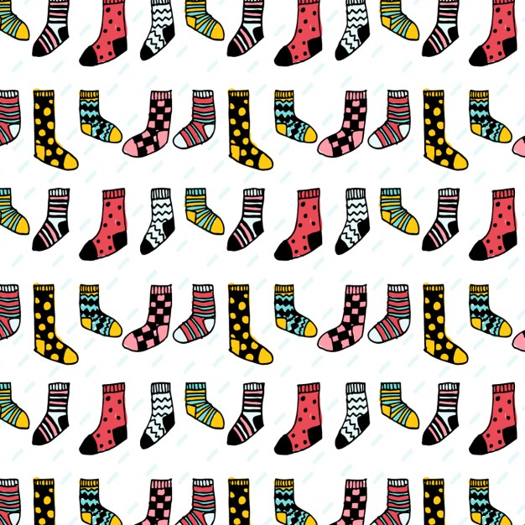
מהכביסה יצאו 14 גרביים, האם ניתן ליצור מהם זוגות ולהכניס את כולן לארון?
מה נדרש כדי שנוכל ליצור זוגות?

Slide 36
שארית חלוקה ב 2
14%2?
  0
15%2?
  1
16%2?
  0
מה הן שאריות החלוקה האפשריות כאשר מחלקים ב 2?
  0 או 1
האם יש שארית חלוקה נוספת כאשר מחלקים ב 2?
מה המשמעות של שארית החלוקה ב -2
  0 – המספר זוגי
  1 – המספר אי זוגי

Slide 37
שארית חלוקה ב 10
נתון מספר - 37
37/10=?
37%10=?

Slide 38
שארית חלוקה ב 10
נתון מספר - 37
37/10=3
37%10=7
חילוץ ספרת העשרות במספר דו ספרתי
חילוץ ספרת האחדות (בכל מספר שלם)

Slide 39
סיכום
משמעות האופרטורים
  מנה /
  שארית %
ההבדל בין חלוקה בשלמים לחלוקה בממשיים
מהן השאריות האפשריות בחלוקה במספר, למשל Y/X?
מה המשמעות של שארית החלוקה ב -2 וב-10

Slide 40
מה מאפשרת לנו שארית החלוקה ב 10

Slide 41
שם הסרט והקרדיט
אם ברצונכם לשלב סרטוני יוטיוב במצגות שלכם, תוכלו לעשות זאת בקלות.
צפו בסרטון הבא:
https://youtu.be/vQvplI6u0O0
אם ברצונכם לשלב סרטון יוטיוב החל מרגע מדויק, תוכלו לעשות זאת בקלות.
צפו בסרטון הבא:
https://youtu.be/Nan3NqupCUM
שימו לב :
חל איסור להוריד סרטונים מ-Youtube או אתרי וידאו אחרים, ניתן להציגם רק באמצעות הטמעה.
(אם אין לכם צורך בשקופית זו, מחקו אותה)

Slide 42


כותרת
אם ברצונכם לשלב במצגות קישור לפעילות או לדפי מידע, תוכלו לעשות זאת בקלות.
צפו בסרטון הבא:
https://youtu.be/xODFEFLQ8PQ
אתר מומלץ ליצירת QR:
https://www.the-qrcode-generator.com/
החליפו את הקוד בשקופית לקוד החדש שקיבלתם
(אם אין לכם צורך בשקופית זו, מחקו אותה)
סרקו אותי
פירוט המשימה
קוד לדוגמה בלבד
(מחקו טקסט זה)

Slide 43

שקופית זו היא חובה
שימוש ביצירות מוגנות בזכויות יוצרים ואיתור בעלי זכויות
השימוש ביצירות במהלך שידור זה נעשה לפי סעיף 27א לחוק זכות יוצרים, תשס"ח-2007. אם הינך בעל הזכויות באחת היצירות, באפשרותך לבקש מאיתנו לחדול מהשימוש ביצירה, זאת באמצעות פנייה לדוא"ל rights@education.gov.il

Slide 44
בנק צורות ותיבות טקסט
תוכלו להעתיק מכאן צורות, להדביק אותן בשקופית הרצויה ולמלא אותן בטקסט המתאים.
(אם אין לכם צורך בשקופית זו, מחקו אותה)
טקסט לדוגמה
טקסט לדוגמה
טקסט לדוגמה
טקסט לדוגמה
טקסט לדוגמה
טקסט לדוגמה
טקסט לדוגמה

Slide 45
טבלה לדוגמה
תוכלו להעתיק את הטבלה, להדביק אותה בשקופית אחרת ולמלא אותה בטקסט בהתאם לרצונכם. תוכלו גם למחוק שורות או עמודות שאינכם צריכים.
(אם אין לכם צורך בשקופית זו, מחקו אותה)
טקסט | טקסט | טקסט | טקסט
טקסט | טקסט | טקסט | טקסט
טקסט | טקסט | טקסט | טקסט
טקסט | טקסט | טקסט | טקסט
טקסט | טקסט | טקסט | טקסט
טקסט | טקסט | טקסט | טקסט
טקסט | טקסט | טקסט | טקסט

Slide 46
קישור למשאבים מאושרים לשימוש
ע"י משרד החינוך
מחקו שקופית זו בסיום הכנת המצגת
בזמן שידור החומרים חשוב לתת קרדיט עם שם האתר וכתובתו.
גשו לגיליון "ספקי תוכן":
ספקי תוכן, שמות משתמש וסיסמאות

Slide 47
מאגרי תמונות לשימוש ללא תשלום
וללא בעיית זכויות יוצרים
מחקו שקופית זו בסיום הכנת המצגת
שימו לב, עדיין צריך להציג קרדיט לצלם
https://www.flickr.com/
https://www.freepik.com/home
https://unsplash.com/
https://www.pexels.com/
https://www.cleanpng.com/ - מכיל תמונות רבות עם רקע לבן \ שקוף
https://pixabay.com/
https://www.freeimages.com/
http://picjumbo.com/
https://stocksnap.io/
https://www.pikiwiki.org.il/ - אתר ישראלי

